Slide 1
Európai kockázati szabályozás és kormányzás
Szegedi László
NKE-ÁNTK
Notes:
Vizsgatípus
Felkészítő tanfolyamon résztvevők száma
Felkészítő csoportok száma
Vizsgára jelentkezettek száma
Vizsgán megjelentek
Sikeres vizsgát tett tisztviselők száma
vizsgacsoportok száma
Titkos ügykezelői alapvizsga
152
8
159
159
136
8
Ügykezelői alapvizsga
0
0
0
0
0
0
Közigazgatási alapvizsga
531
30
586
581
526
30
Közigazgatási szakvizsga
364
3
405
387
341
21
összesen
1047
41
1150
1127
1003
59

Slide 2
Európai szabályozáspolitikai keretek

Slide 3
EK/EU története válságok tükrében
Egyértelműen ennek keretében jött létre akár 4 ilyen válságciklus is meghatározható
II. vh. való reagálás
1960-as évek közepének üres székek politikája
1990-es évek kifulladása
2000-es évek közepének alkotmányszerződési bukása
2010-es évek megtorpanása

Slide 4
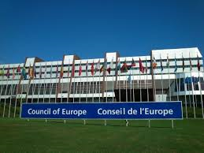
II. vh. való reagálás
Nyugati Unió szóló Brüsszeli Szerződés (1948):
Gazdasági-szociális-kulturális együttműködés
Kollektív önvédelem
Tagjai: Benelux, UK, Fro., majd NSZK és Olaszország, amely Nyugat-Európai Unió alapja lesz
NATO (1949):
Észak-atlanti működés miatt bővebb tagság
Védelmi-katonai szervezete
Ellentétpárja szovjet blokkon belül?
Európa Tanács létrejötte:
Churchill tevékenysége és beszédei
Fulton (1946); 1947 (London)
Európa Tanács alapító okmányának aláírása (1949)
Emberi Jogok Európai Egyezménye (1950)
Miniszterek Bizottsága
Emberi Jogok Európai Bírósága
Kiemelkedő jelentőségű
DE: el is válik közösségi és uniós integrációtól tagságát és célkitűzéseit tekintve is

Slide 5
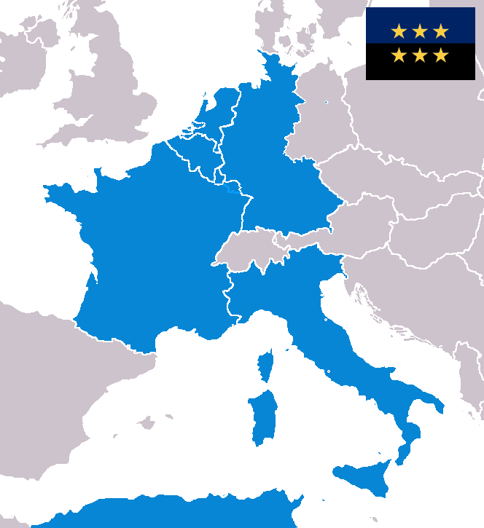
ESZAK (1951, Párizs)
Európai Szén- és Acélközösség
Politikai integráció egyfajta elengedése (Spinelli), de ET sikere után az Európa projekt mégis sikeres lehet a gazdasági alapokon
Schuman francia külügyminiszter (német-francia tandem alapgondolata Ruhr-hatóság megszüntetésével)
1950 május 9. Schuman-terv, amely Jean Monet francia kormány tervezési részlegének vezetője irányításával készültek el
ESZAK alapjai:
Szén- acélipar közös ellenőrzésével elejét vehető a későbbi háborús konfliktus
Jelentős hiány jól koordinált termelés megszervezésének alapja
UK kiamarad, de Fro. , NSZK, Olaszoroszág, Benelux-államok aláírják ESZAK-Szerződés Párizsban 1951-ben, hatályba lépése 1952
Főhatóság kormányok által kijelölt irányítószerv, jogalkotó Tanács szakminiszterekből, konzultatív szerepkörrel tagállami parlamentekből Közgyűlés, végül Montánunió Bírósága

Slide 6
Üres székek politikája
Gazdaságilag még sikeres, de érezhető arab-izraeli háború majd olajválságok következnek
Politkailag ESZAK/Euratom/EGK kifejezetten pozitív, de politikailag meg is akad a folyamat
Francia vétó brit belépés és reformok ellen

Slide 7
1990-es évek kifulladása
1992/93 legnagyobb szerződésmódosítás addig Maastrichti Szerződés (pillérszerkezet és EU)
De ki is fullad addigi lendület
Orosz piac összeomlása 1998 és dotcom lufi kipukkadása
Santer-bizottság lemondásra kényszerül korrupciós botrányok miatt – addigi legnagyobb közszolgálati reform
Belső piaci válság kergemarha-kór miatt

Slide 8
2000-es évek dilemmái
Több kisebb szerződésmódosítási kör után nem sikerül keresztül vinni Alkotmányszerződést – bukik holland/francia népszavazáson
Alapvetően belső viszonyokról vélemény
Legtöbb újdonságot átmentik a Lisszaboni szerződésbe

Slide 9
2010-es évek megtorpanása
Migrációs/menekültválság
Gazdasági/pénzügyi válság kiheverése
Populizmus előretörése (brexit és Trump-éra)
Felemás válaszok
Juncker 12 pontjából 5 valósul meg
Sok területen előrelépés, de csak kormányközi szinten
Német-francia tandem akadozik

Slide 10
Hatalmi ágak és az EU Jogalkotás túlsúlya
Jogalkotás: Tanács + EP társ-jogalkotóként + (Lisszaboni Szerződéssel nemzet parlamentek növekvő szerepe)
Igazságszolgáltatás: Európai Unió Bírósága+ tagállami bíró, mint uniós jog bírója (előzetes döntéshozatali eljárás!)
Tagállamok (szuverén)
Végrehajtás: Európai Bizottság (ügynökségek?) + tagállami közigazgatási szervezetrendszer főszabály szerint, mint uniós normák vérhajtója
Szerződések
kerete

Slide 11
társadalmi egyeztetés
GSzB
RB
Európai Bizottság
Európai Parlament
Európai Tanács
Jogalkotói háromszög
EU Tanácsa (Tanács)
rendelet (regulation)
irányelv (directive)
egyedi döntés (decision)
vélemény (opinion)
javaslat (recommandation)
európai polgári kezdeményezés

Slide 12
EU működésének jellemzői
Többszintű kormányzás:
„A többszintű kormányzás az Uniónak, a tagállamoknak, valamint a regionális és helyi önkormányzatoknak a szubszidiaritás és arányosság elvein és a partnerségen alapuló olyan összehangolt cselekvéseként értelmezhető, amely funkcionális és intézményesített együttműködésben valósul meg, célja az Európai Unió politikáinak kidolgozása és végrehajtása”
+ A szubszidiaritás elve azt jelenti, hogy azokon a területeken, amelyek nem tartoznak az Unió kizárólagos hatáskörébe, az Unió csak akkor és annyiban jár el, amikor és amennyiben a tervezett intézkedés céljait a tagállamok sem központi, sem regionális vagy helyi szinten nem tudják kielégítően megvalósítani, így azok a tervezett intézkedés terjedelme vagy hatása miatt az Unió szintjén jobban megvalósíthatók.
Az arányosság elvének megfelelően pedig az Unió intézkedése sem tartalmilag, sem formailag nem terjeszkedhet túl azon, ami a Szerződések célkitűzéseinek eléréséhez szükséges.
Közvetett végrehajtás
Legtöbb EU intézmény jogalkotáshoz kötődik, EU jog végrehajtásáért máig elsősorban a tagállamok (azok jogalkalmazói) felelősek – közvetett végrehajtás elsődlegessége

Slide 13
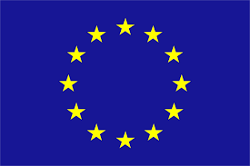
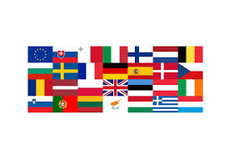
Közvetett vs. közvetlen végrehajtás
Uniós normák megalkotása
Közvetlen végrehajtás térnyerése napjainkban
Közvetlen jogviszony uniós polgár és uniós (végrehajtó) szervek között
(1) Milyen személyzet,
(2) milyen szervezeti keretek között,
(3) milyen jogvédelmi garanciák mentén feleljen a közvetlen végrehajtásért?
Unió általi közvetlen végre-hatás
tagállamok általi közvetett végrehajtás

Slide 14
Közvetlen-közvetett végrehajtás viszonyának korszakai
Korszak | Kezdeti integráció (’60-’70-es évek) | A deficitek korszaka (1980-2008): | A válság utáni időszak (2008-):
Uniós normák végre-hajtásának szervezeti keretei | közvetett végrehajtás abszolút túlsúlya, de Bizottság versenyhatósági szerepköre adott | közvetlen végrehajtás megjelenése+ közösségi hatáskörök bővülése (DE: szubszidiaritás) + végrehajtási deficit | közvetlen végrehajtás további erősödése (agencification)
Uniós normák végre-hajtásának eljárási keretei | rendelet−irányelv−határozat hármasával kapcsolatos bírósági esetjog kialakulása, amely gazdasági, piacszabályozási kötődésű | tagállamok eljárási autonómiája (DE: hatékony és egyenértékű jogvédelem közvetett végrehajtásban) | kezdeményezések eljárásjogi kodifikációra

